Slide 1

Infinity byte
Integrantes:
Dilan Alejandro Riaño Garcia
Estif Anderson Bautista Ocampo

Slide 2

Misión y Visión
de la Empresa

Slide 3

Misión
Ofrecer servicios de programación de software a grandes y pequeñas empresas, brindando así un excelente servicio y calidad en cada proyecto realizado.

Slide 4
Visión
Tenemos proyectado para el año 2028 ser una empresa reconocida a nivel nacional e internacional, realizando trabajos con empresas de alto calibre para resaltar en el mercado y poder tener una buena imagen y presencia comercial.

Slide 5
Eslogan

Slide 6
"Transformando ideas en infinitas posibilidades"

Slide 7
Logo

Slide 8


Slide 9
Proyecto

Slide 10

Stay in Style
Viste tu estilo, vive tu moda...
Stay in Style

Slide 11
Objetivo General
Desarrollar una plataforma web que sirva como tienda virtual para los productos de la empresa "Stay in Style", ofreciendo una experiencia de compra y venta completa a través de una tienda en línea.

Slide 12
Objetivos Específicos
Implementar un diseño web atractivo y funcional que refleje la originalidad de la marca “Stay in Style”, facilitando la navegación del usuario.
Integrar categorías claras y bien definidas para productos de moda masculina y femenina, garantizando una organización eficiente de los productos.
Desarrollar un sistema de búsqueda avanzado que permita a los usuarios encontrar rápidamente productos específicos por nombre, categoría, talla y estilo.
Incorporar un carrito de compras interactivo que facilite la selección de compras de múltiples artículos de manera conveniente para el usuario.
Integrar métodos de pago como Nequi, Bancolombia, Daviplata y PayPal, seguros y variados para garantizar la confianza y satisfacción del cliente durante el proceso de compra.
Establecer un sistema de gestión de stock que garantice la disponibilidad precisa de productos y actualizaciones en tiempo real de las existencias.
Mantener una constante actualización de la plataforma para una mejor experiencia de los usuarios.

Slide 13
Planteamiento del Problema
El contexto actual del aumento de las compras en línea ha impactado el sector de las compras Generando la necesidad de plataformas de comercio digital que cumplan con las expectativas De los clientes en un mercado competitivo. "Stay in Style" busca crear una página web de venta de Ropa que brinde una experiencia de compra fluida, segura y confiable para hombres y mujeres.

Slide 14
Pregunta Problema
¿Cómo creamos una tienda virtual para "Stay in Style" que sea fácil de usar, segura y que ofrezca una experiencia de compra excepcional para hombres y mujeres.

Slide 15
Alcance del Proyecto
El proyecto "Stay in Style" implica el desarrollo y lanzamiento de un aplicativo web para la venta de ropa para hombres y mujeres. Incluirá diseño web, categorización de productos, sistema de búsqueda avanzado, carrito de compras, métodos de pago seguros, sistema de reseñas y pruebas de usabilidad. El objetivo es realizar el lanzamiento del aplictivo a nivel local (bogotá).

Slide 16
Justificación
En la actualidad, la compra de productos en línea ha aumentado exponencialmente, obligando a pequeñas y grandes empresas a contar con algún aplicativo web que funcione como una tienda virtual. La empresa "Stay in Style" no cuenta con ningún tipo de tienda virtual, lo cual afecta a su productividad y su alcance a demás personas.

Slide 17
Mapa de Procesos

Slide 18
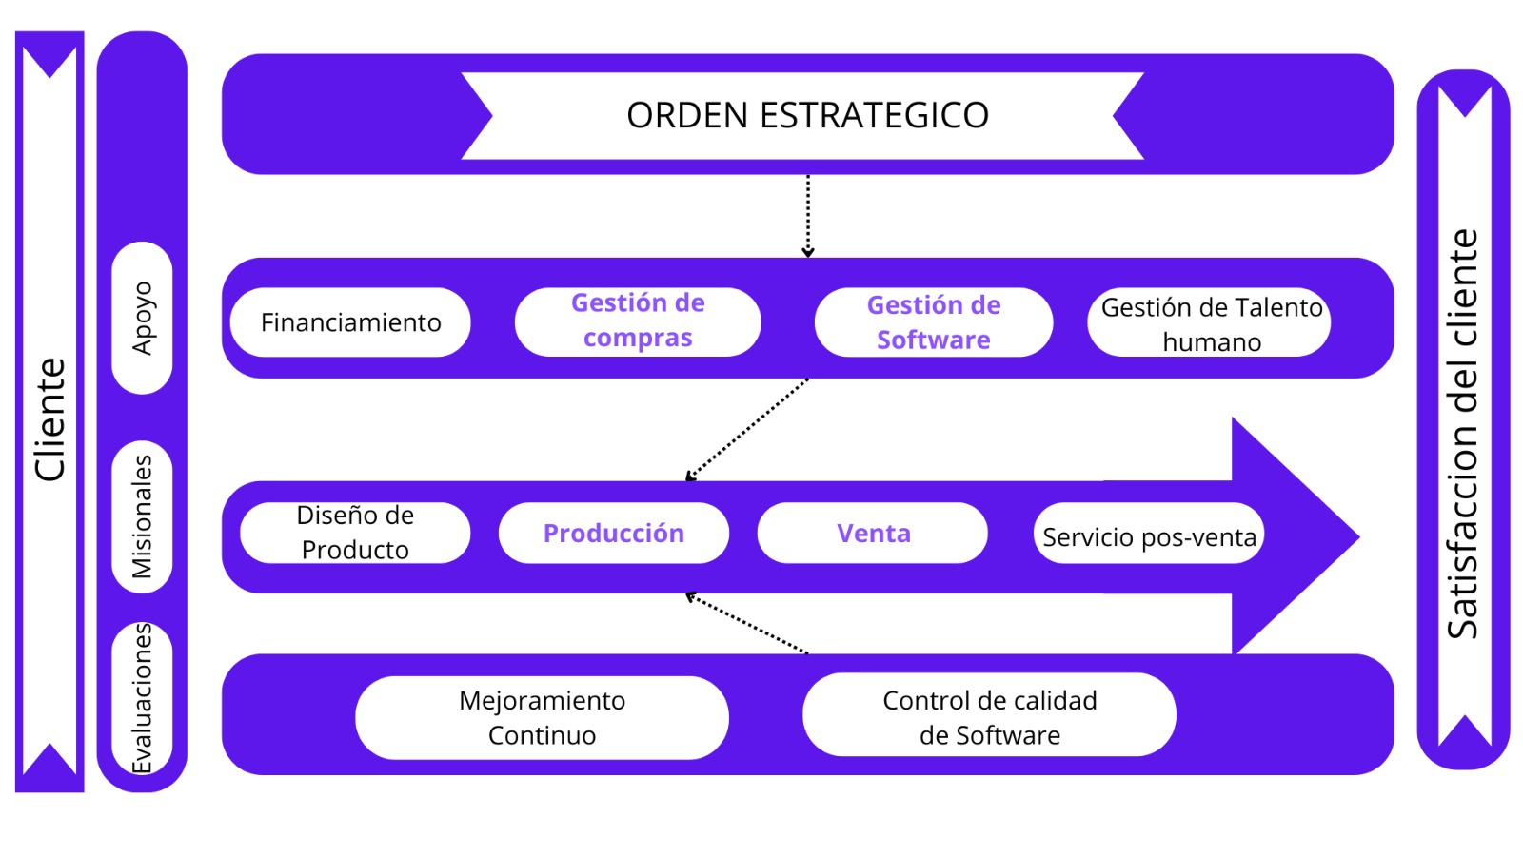
Mapa de procesos stay in style.pdf

Slide 19
Mapa de BPMN

Slide 20
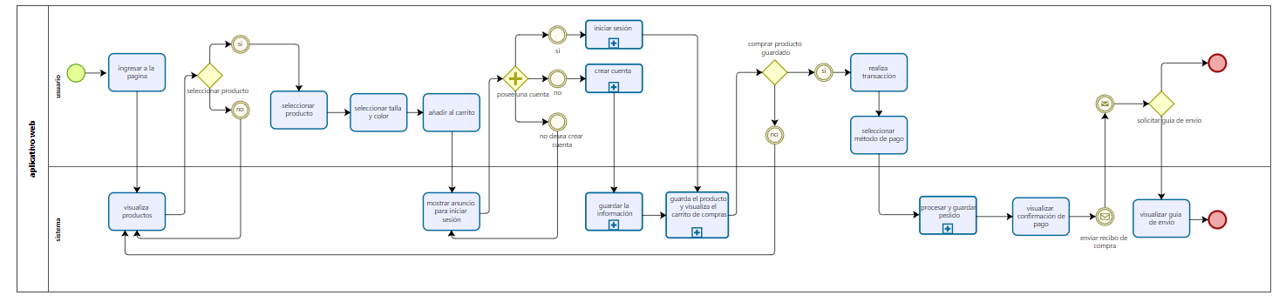
Imagen original:mapa bpmn.PNG

Slide 21
Recolección de información
Encuesta

Slide 22
Conclusión
La encuesta revela una tendencia clara hacia las compras en línea, con una preferencia creciente por la comodidad y la variedad de productos. La necesidad de tiendas virtuales para emprendimientos físicos es evidente, y se percibe un cambio positivo en el mercado debido al aumento de tiendas virtuales. Los usuarios valoran las funcionalidades de personalización, búsqueda y atención al cliente en las plataformas virtuales. En general, el panorama sugiere un fuerte impulso hacia el comercio electrónico en el mercado actual.
Link archivo Word:Informa encuesta de tientas virtuales “Stay in style”.docx

Slide 23
Requerimientos funcionales
y no funcionales

Slide 24
Requerimientos Funcionales
Registro
Iniciar sesión
Selección de rol
Búsqueda del producto
Reseña producto
Carrito de Compras
Métodos de pago
Gestión de stock
Requerimientos funcionales y no funcionales Stay in style.docx

Slide 25
Requerimientos No Funcionales
Rendimiento
Seguridad
Usabilidad
Escalabilidad
Mantenimiento
Monitorización
Documentación
Requerimientos funcionales y no funcionales Stay in style.docx
Usabilidad

Slide 26
maquetado web

Slide 27
Link Maquetado Navegable: Maquetado Navegable Stay in Style.pdf

Slide 28
Propuesta técnica

Slide 29
propuesta técnica
link archivo word:Propuesta técnica stay in style.docx
ficha técnica
link archivo excel:ficha tecnica stay in style.xlsx

Slide 30
Documentación casos de uso

Slide 31
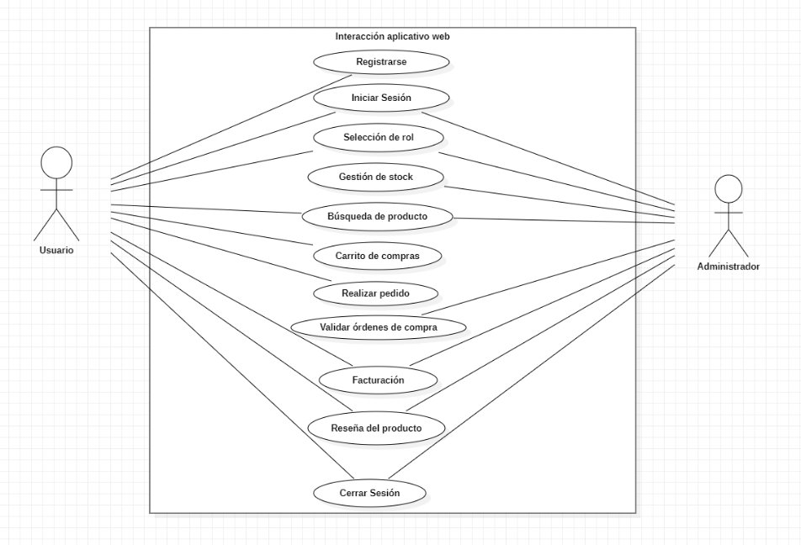
link archivo word:__casos de uso stay in style original.docx

Slide 32
Modelo Entidad Relación (MER)

Slide 33
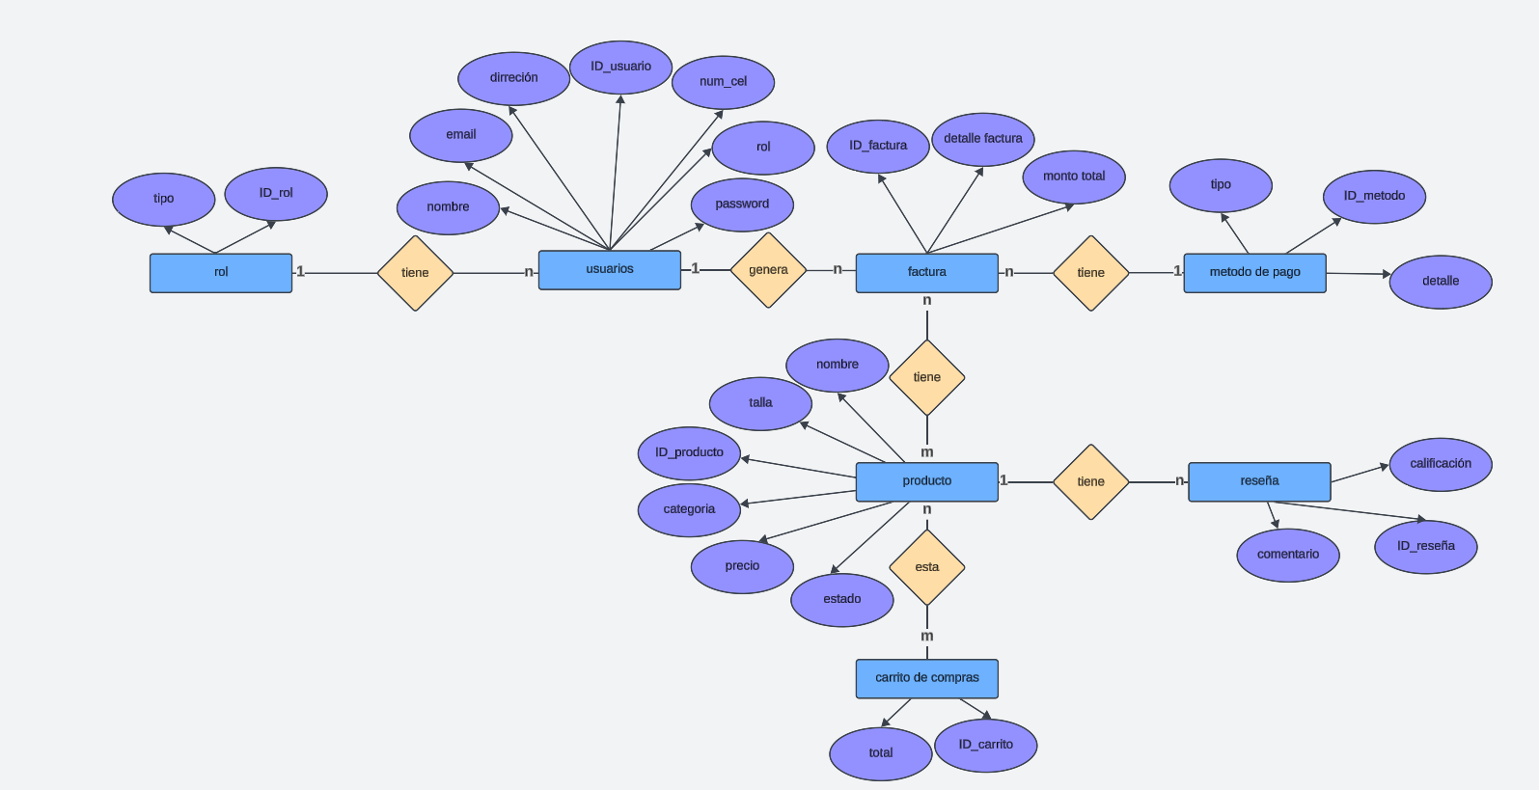
link archivo original:Modelo Entidad Relacion Stay in Style.pdf

Slide 34
Modelo relacional

Slide 35
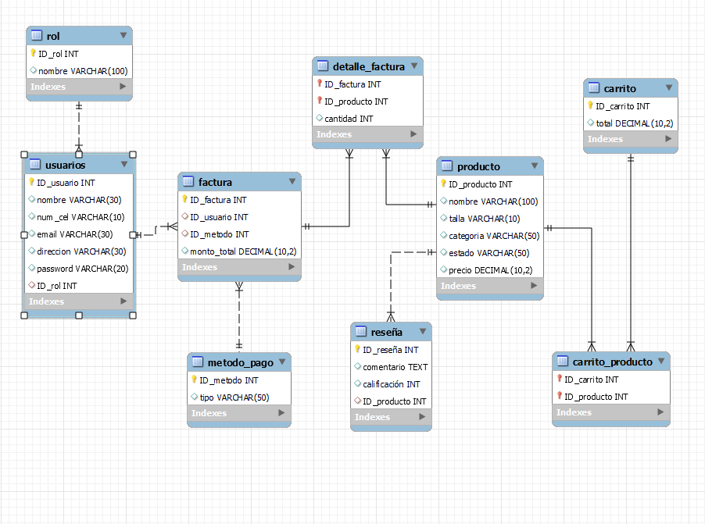
link archivo pdf:Modelo Relacional Stay_in_Style.pdf

Slide 36
Normalización
HACER LA NORMALIZACIÓN CON LOS DATOS PUESTOS EN LA BASE DE DATOS

Slide 37
link archivo excel:no normalizada Stay in style original.xlsx
link archivo excel:Normalización 1 stay in style original.xlsx
link archivo excel:Normalización 2 stay in style.xlsx
link archivo excel:

Slide 38
Diccionario base de datos

Slide 39
link archivo pdf:diccionario BD stay in style.pdf
link script:stay_in_style.sql

Slide 40
Diagrama de clases

Slide 41
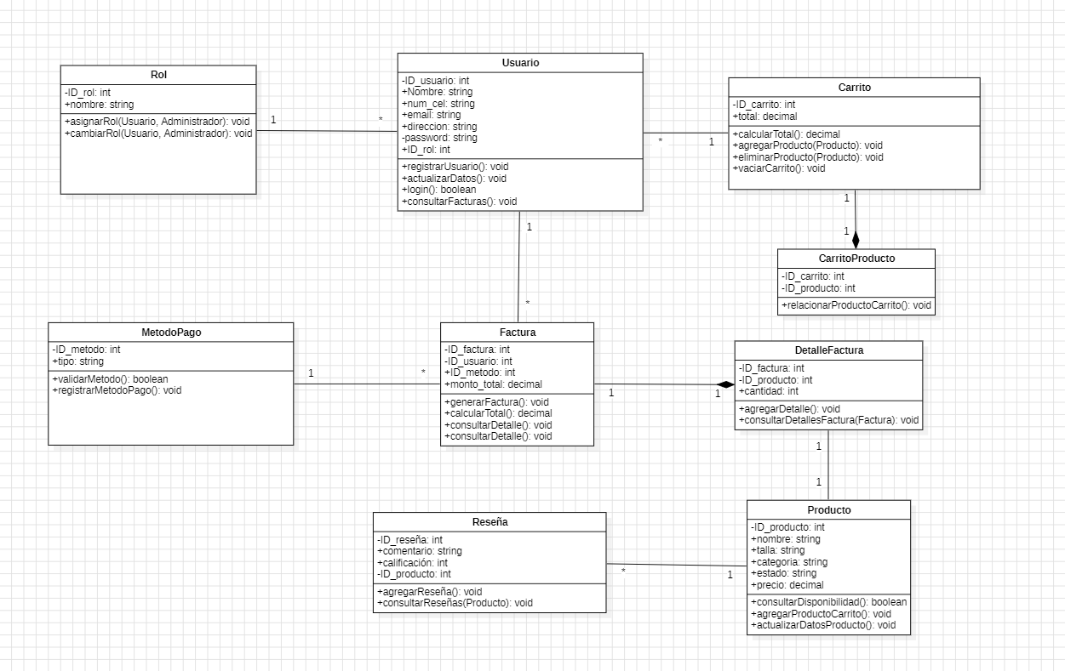
Link diagrama de clases: Diagrama de clases Stay in Style.pdf

Slide 42
Diagrama de despliegue

Slide 43
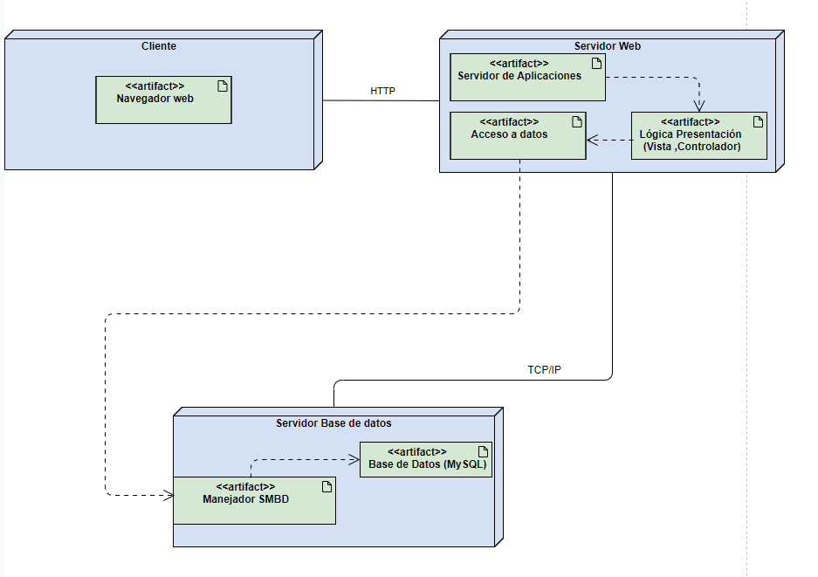
Link diagrama de despliegue: Diagrama de despliegue Stay in Style.pdf

Slide 44
Mapa de navegación

Slide 45
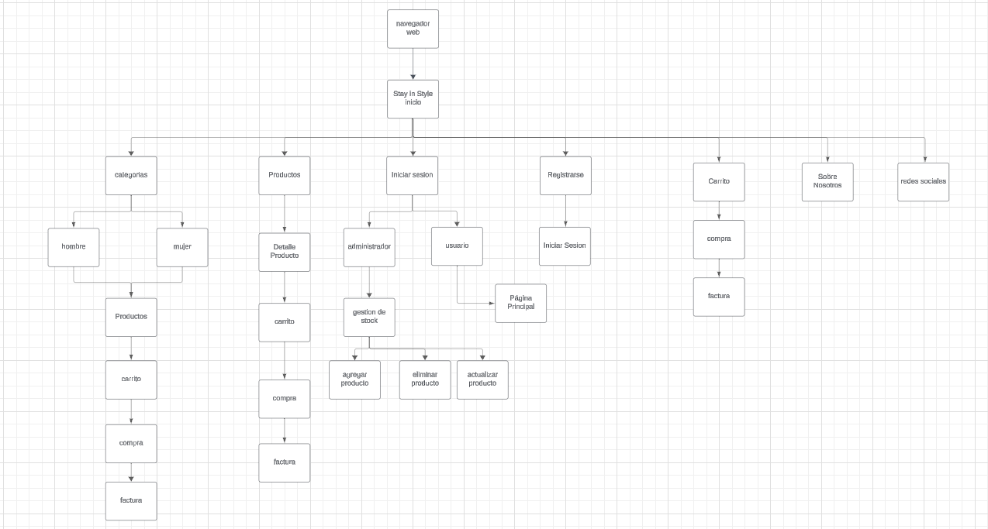
link archivo Mapa navegación:Mapa de navegación stay in style.pdf

Slide 46
BOOTSTRAP

Slide 47
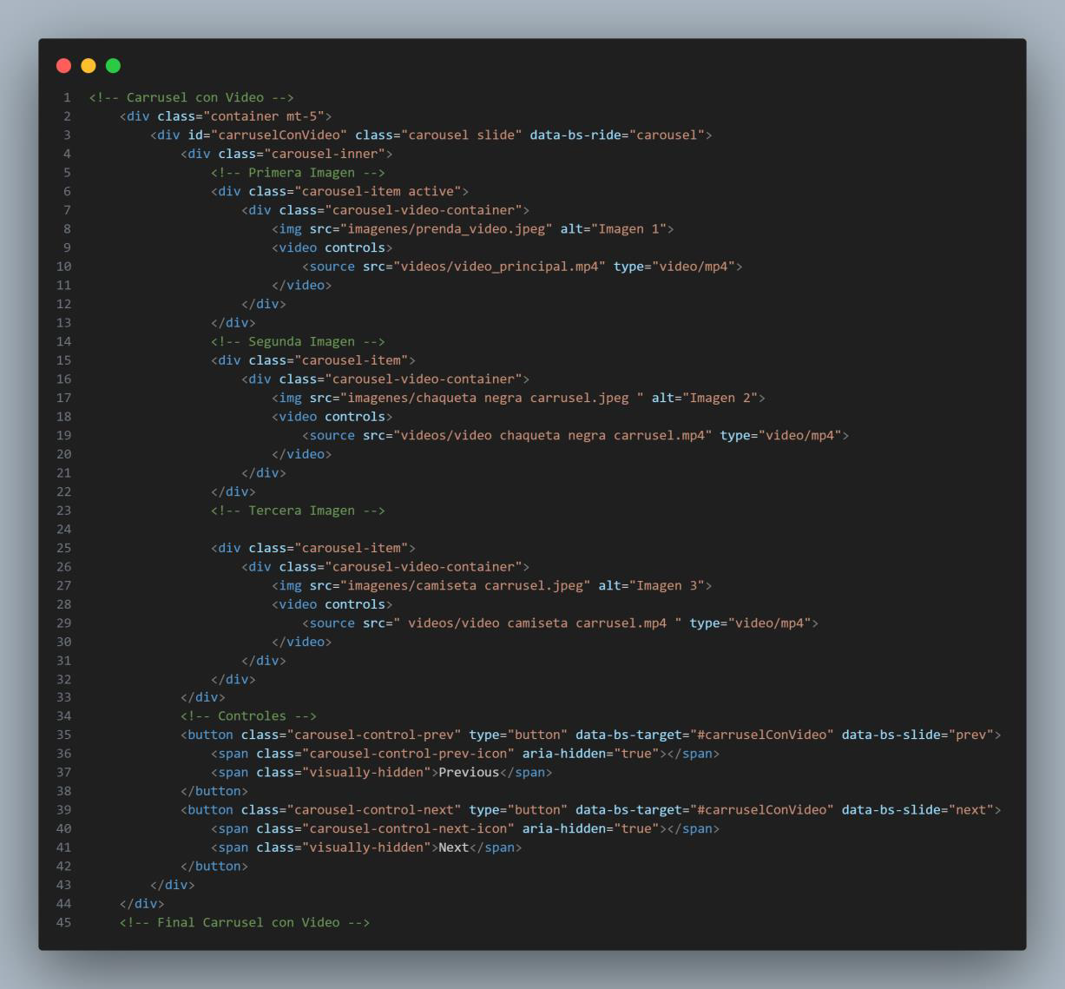
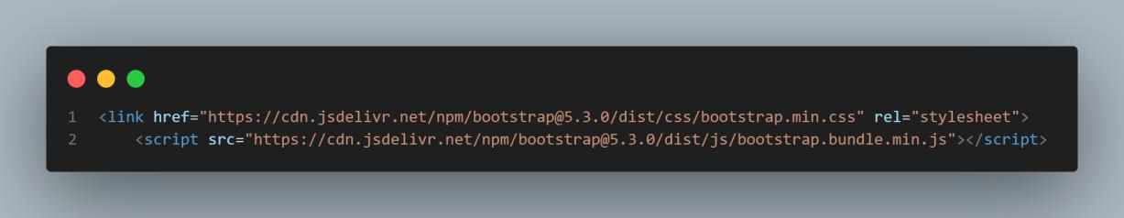
link archivo Mapa navegación:Boostrap Stay in Style.pdf

Slide 48
Repositorio

Slide 49
link repositorio: https://github.com/Dilandak/Stay-in-Style

Slide 50


